Slide 1
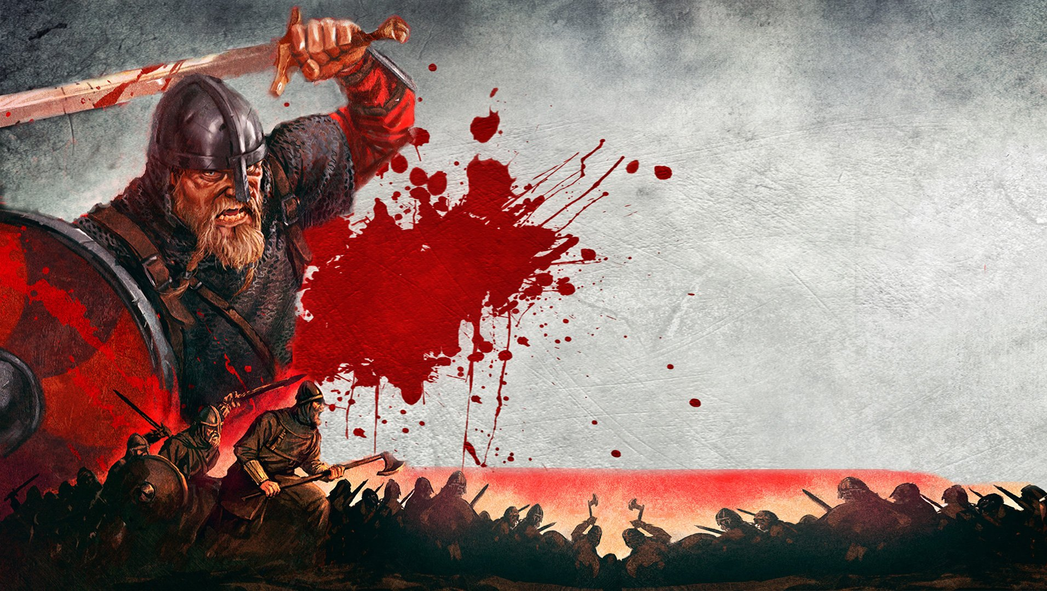
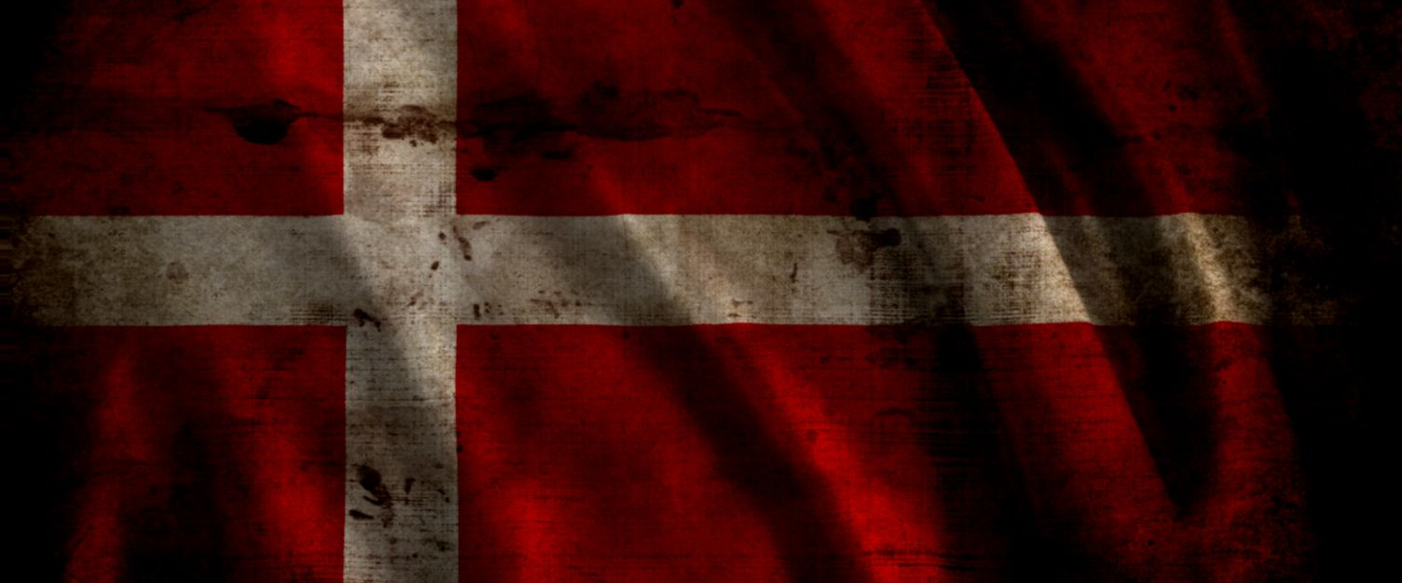
Dania
Zuzanna Paradowska 7A

Slide 2
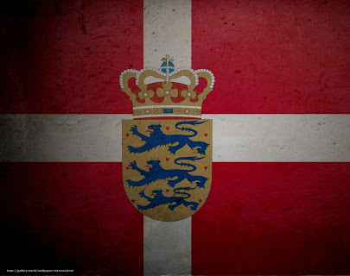
Królestwo Danii dziś
Dania to państwo położone w Europie Północnej, najmniejsze z państw nordyckich.
Liczba ludności: 5,806 miliona
Stolica: Kopenhaga
Powierzchnia:42 933 km²
Całkowita granica lądowa: 68 km z Niemcami
Najwyższy punkt naturalny: Møllehøj 170,86 m n.p.m.
Najniższy punkt: Lammefjord 7 m p.p.m.
Władca: Małgorzata II od 1972

Slide 3
Epoka Wikingów 750-1035
W epoce Wikingów nastąpiła największa ekspansja geograficzna Danii, a także początek centralizacji władzy w państwie, zjednoczonym pod przywództwem jednego króla. W okresie Wikingów Dania przyjęła chrześcijaństwo.

Slide 4
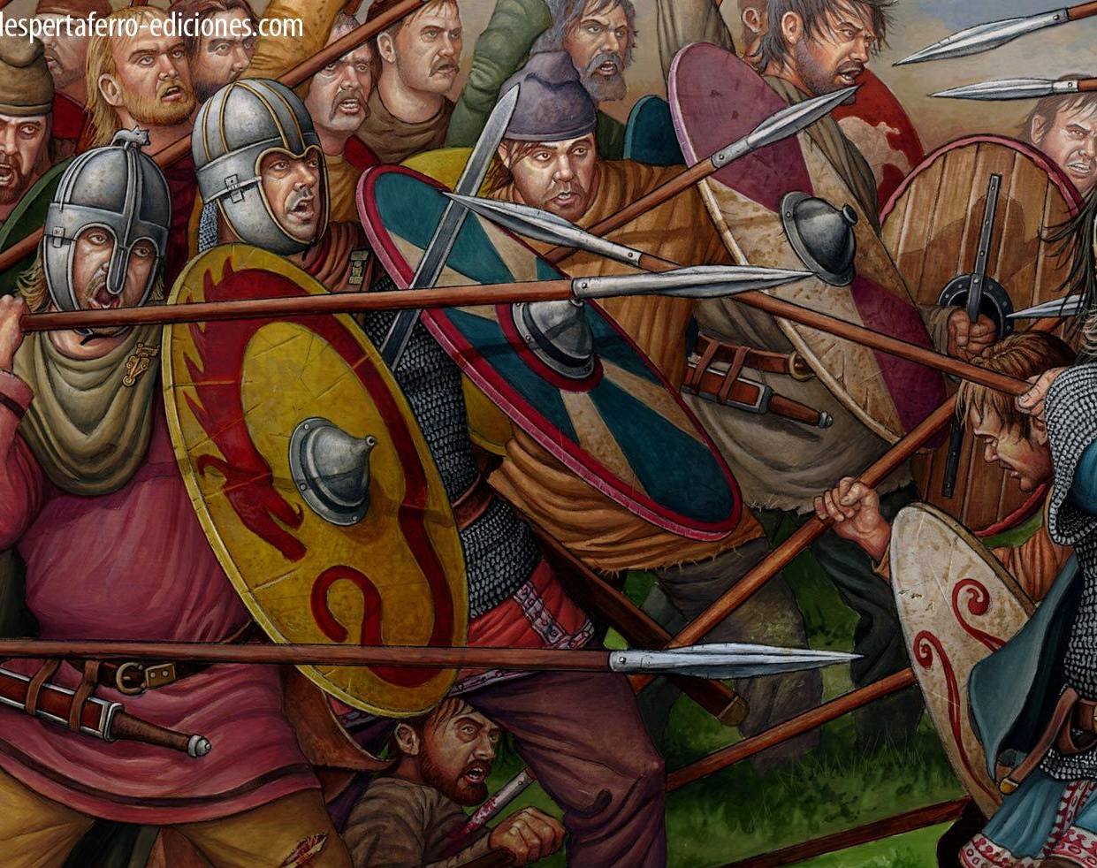
Średniowiecze 1035-1520
W średniowieczu królowie, szlachta i Kościół katolicki często toczyli spory o władzę w Danii. Z czasem władza królewska i kościelna stały się z sobą blisko związane. W średniowieczu uchwalono Prawo Jutlandzkie i zapoczątkowano zjazdy stanowe.

Slide 5
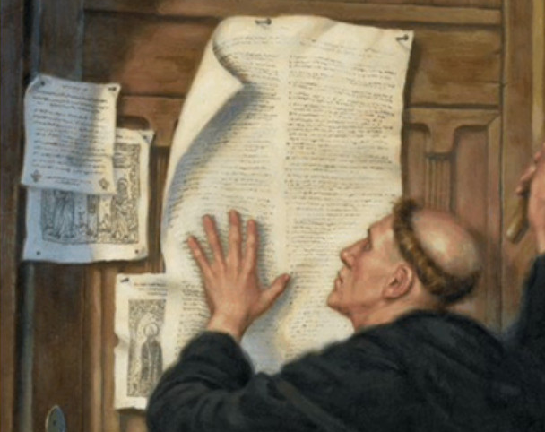
Reformacja 1520-1536
Reformacja wprowadziła w Danii protestantyzm, znacząco rozszerzając władzę króla, który przejął kontrolę nad kościołem i jego majątkiem.

Slide 6
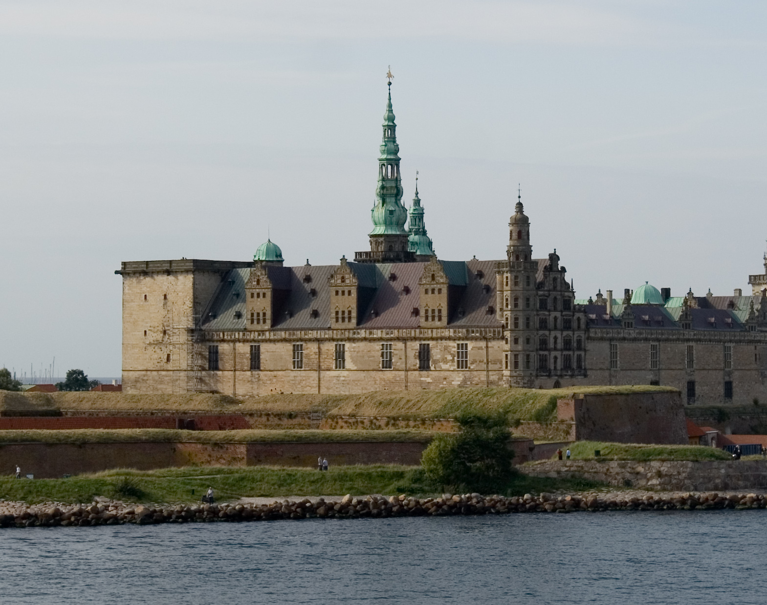
Renesans 1536-1660
Renesans był dla Danii okresem przegranych wojen i utraconych terytoriów. Jednocześnie pod panowaniem Chrystiana IV nastąpił znaczący rozwój duńskiej kultury i nauki.

Slide 7
Legoland Billund
park rozrywki położony w Billund, w Danii. Został otwarty w 1968 i jest on największym parkiem Legoland na świecie. Wszystko jest w nim z klocków Lego, przez co obserwowane z wysokości przypomina miasteczko.
W Legolandzie znajduje się również ponad 30-metrowej wysokości kolejka górska oraz hotel o nazwie „Hotel Legoland”. Park zajmuje powierzchnię 123 000 m².
Legoland Billund zbudowany jest z 60 milionów klocków LEGO

Slide 8
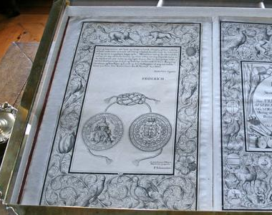
Wprowadzenie jednowładztwa 1660-1690
Od 1660 roku władza królewska w Danii jest dziedziczna. W 1661 roku wprowadzono jednowładztwo jako formę rządów, która obowiązywała do 1848 roku. Król zyskał prawo do ustanawiania norm prawnych. Władzę monarchy określało Prawo Królewskie.

Slide 9
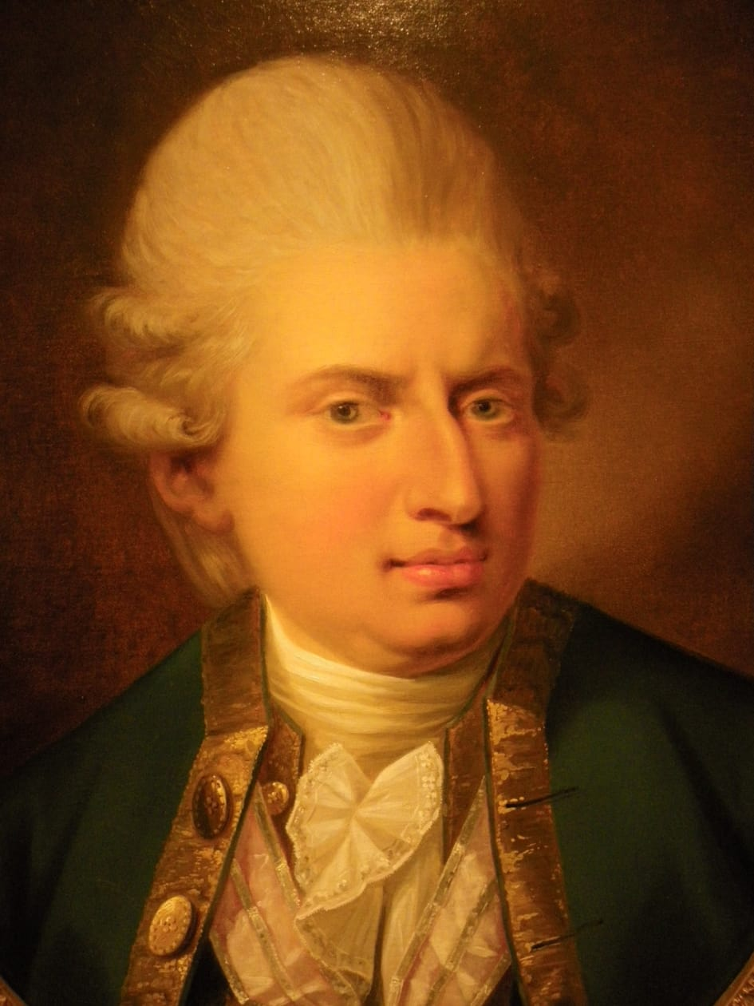
Oświecenie 1690-1780
Ideały oświecenia – rozsądek, efektywność i wolność jednostki – miały istotne znaczenie dla rozwoju duńskiego społeczeństwa. W życie wcielał je osobisty lekarz i doradca króla Chrystiana VII Johann Friedrich Struensee.

Slide 10
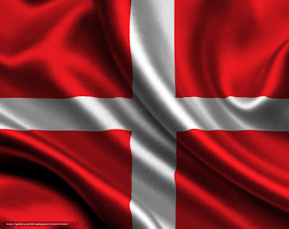
Druga połowa XVIII wieku
W drugiej połowie XVIII wieku wśród mieszkańców Danii nasiliło się poczucie tożsamości narodowej. Wzrosło także znaczenie języka duńskiego.

Slide 11
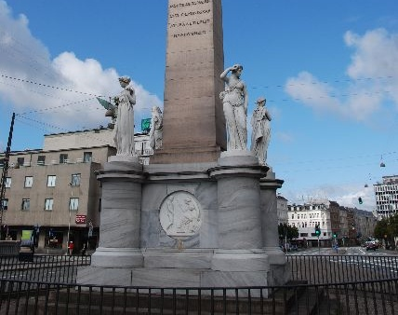
Reformy rolne 1780-1800
Reformy rolne odegrały znaczącą rolę zarówno w rozwoju rolnictwa w Danii, jak i całego duńskiego społeczeństwa. W wyniku reform rolnych zniesiona została pańszczyzna oraz wprowadzone w 1733 roku przywiązanie chłopów do miejsca urodzenia.

Slide 12
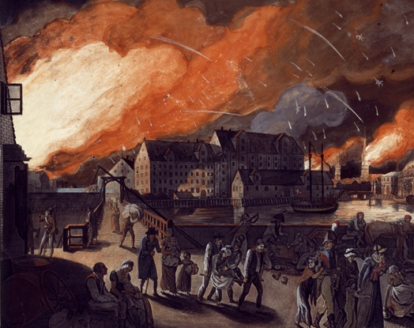
Wojna Anglią i bankructwo Danii 1800-1814
Przez większą część XVIII wieku Dania zachowywała neutralność wobec toczących się w Europie konfliktów. Duńczycy zaangażowali się jednak w wojny napoleońskie, które nastąpiły po Rewolucji Francuskiej w 1789 roku, doprowadzając kraj do głębokiego kryzysu ekonomicznego.

Slide 13
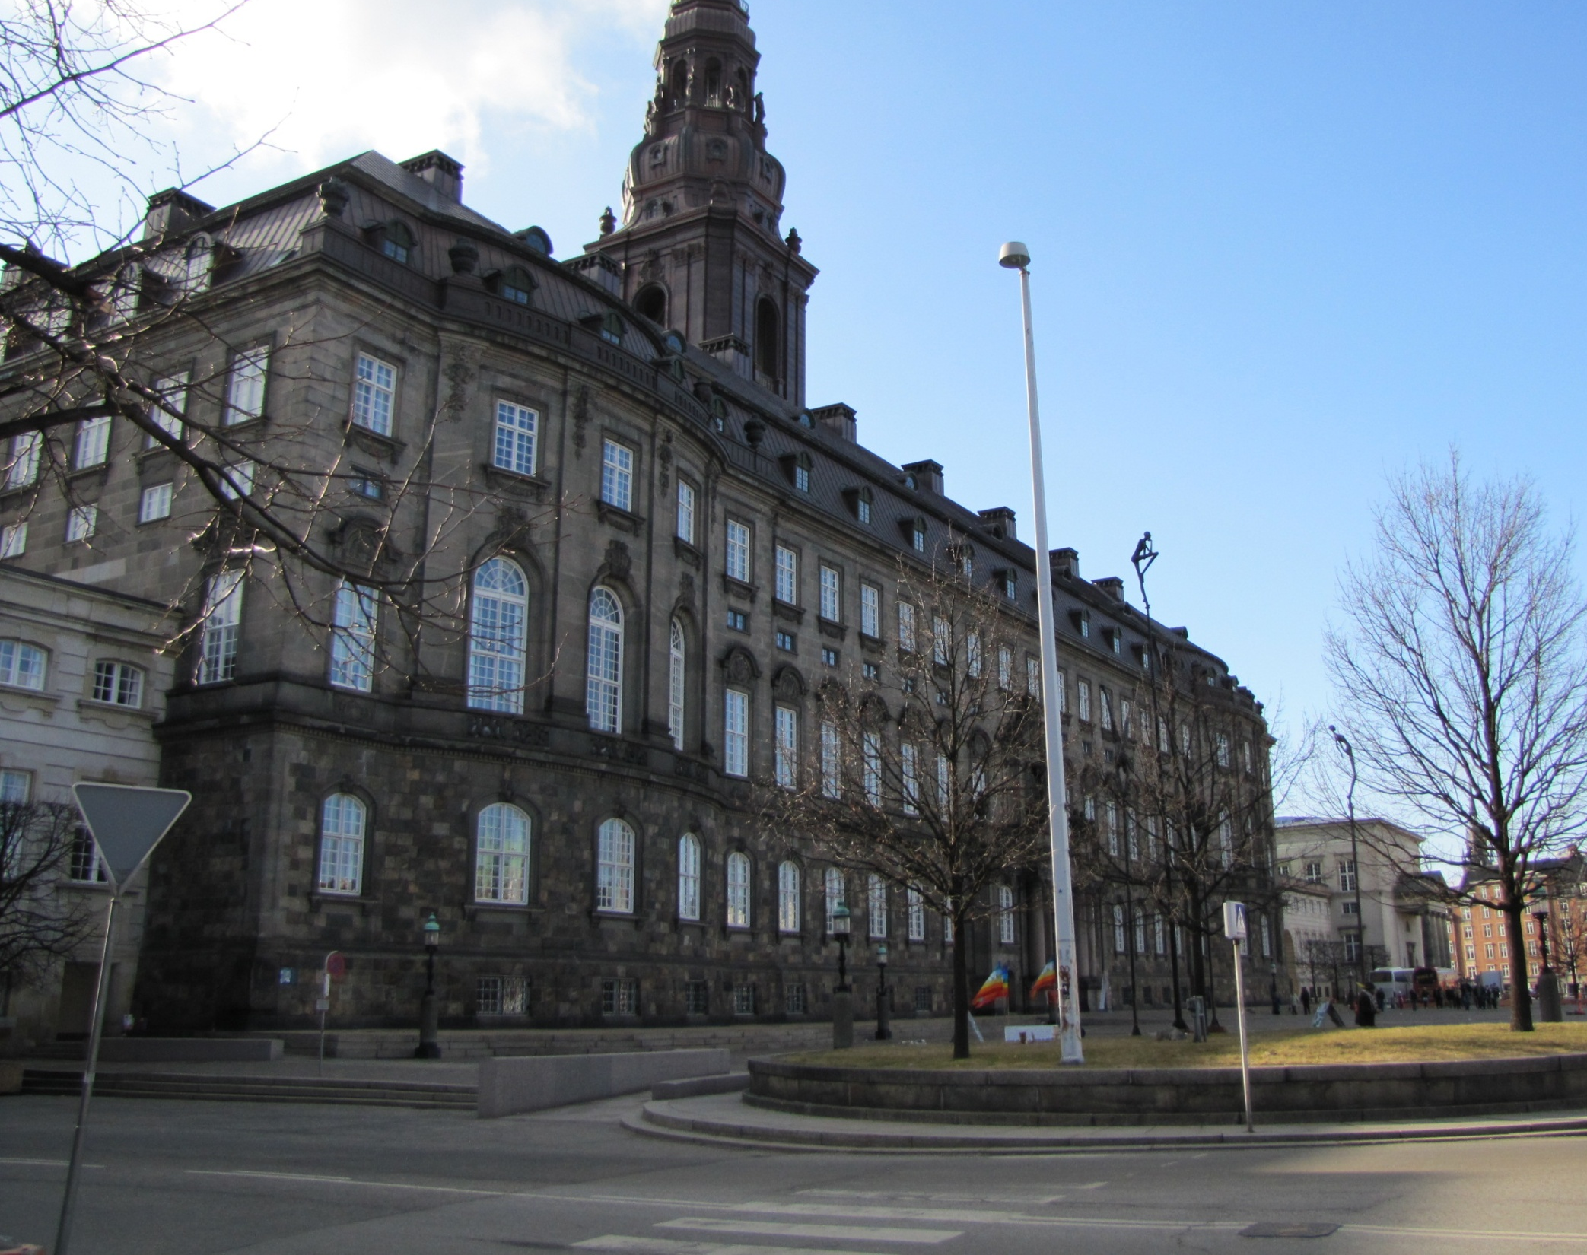
Droga do demokracji 1814-1850
W XIX wieku Dania znalazła się pod wpływem silnych prądów demokratycznych i nacjonalistycznych. W przeciwieństwie do wielu krajów europejskich, w Danii udało się w pokojowy sposób znieść jednowładztwo i uchwalić wolną konstytucję.

Slide 14
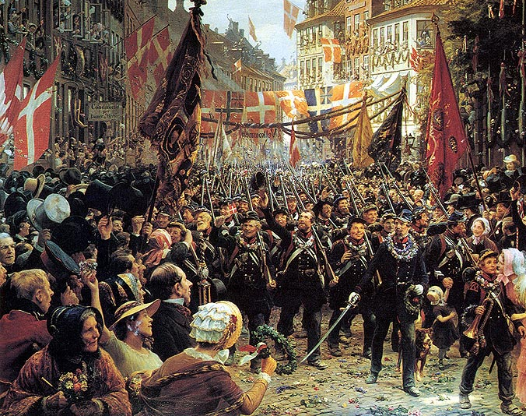
Wojna o Szlezwik i Holsztyn 1848-1864
W pierwszej połowie XIX wieku w Danii nasiliły się różnice między duńskojęzyczną a niemieckojęzyczną częścią społeczeństwa. Konsekwencją tych zjawisk było zakończone niepowodzeniem powstanie ludności niemieckiej w prowincjach Szlezwik i Holsztyn przeciw duńskiej władzy, a następnie porażka Danii w wojnie z Prusami i utrata południowych prowincji.

Slide 15
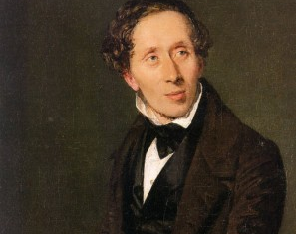
Hans Christian Andersen
ur. 2 kwietnia 1805 w Odense, zm. 4 sierpnia 1875 w Rolighed koło Kopenhagi) – duński pisarz i poeta, najbardziej znany ze swej twórczości baśniopisarskiej.
Najbardziej znane baśnie:
Brzydkie kaczątko
Calineczka
Dziewczynka z zapałkami
Królowa Śniegu
Księżniczka na ziarnku grochu
Mała Syrena

Slide 16
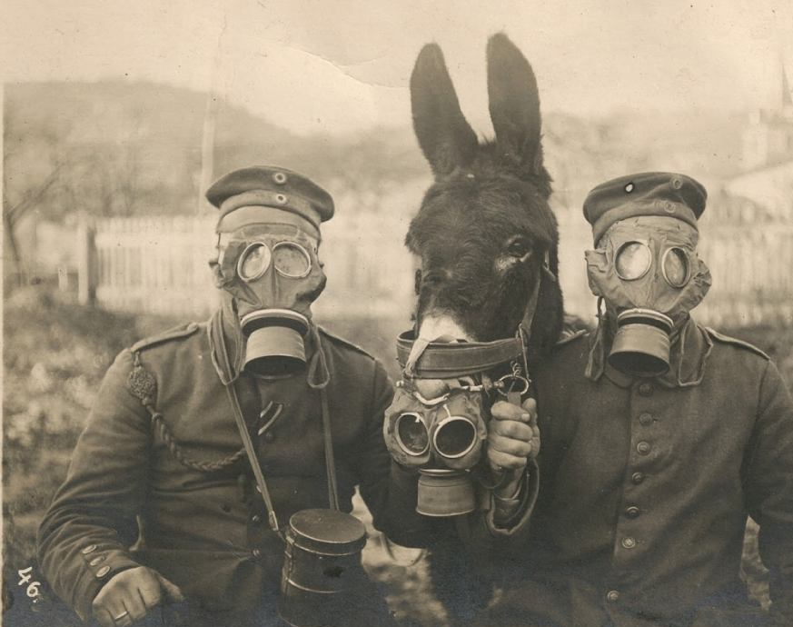
I Wojna Światowa 1914-1918
Mimo neutralności Danii w I Wojnie Światowej, w konflikcie tym zginęło 6 tysięcy Duńczyków. Konsekwencją wojny było też pozbycie się przez Danię kolonii w Indiach Zachodnich i odzyskanie Szlezwiku Północnego

Slide 17
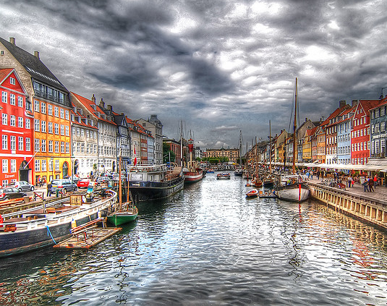
Dwudziestolecie międzywojenne 1918-1939
W okresie międzywojennym Danię dotknął poważny kryzys ekonomiczny i rosnące bezrobocie. Konflikty na rynku pracy doprowadziły do wzrostu poparcia społecznego dla Socjaldemokracji.

Slide 18
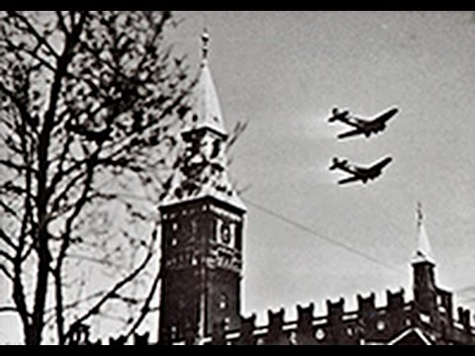
II Wojna Światowa 1939-1945
W latach 1940 - 1945 Dania znajdowała się pod okupacją Niemiec. Do 1943 roku rząd Danii współpracował z okupantem. Z czasem narastał jednak sprzeciw duńskiego społeczeństwa wobec obcej władzy.

Slide 19
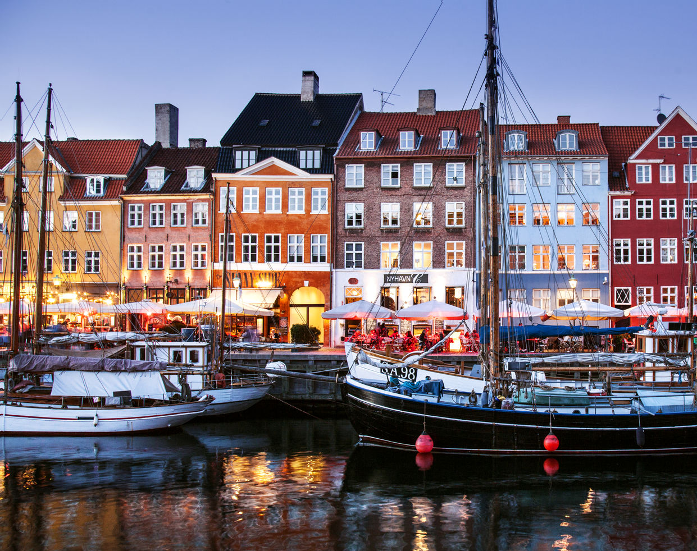
Okres powojenny 1945-1972
Po zakończeniu II Wojny Światowej Dania zaczęła prowadzić aktywną politykę zagraniczną. Jako jedno z państw założycielskich przystąpiła do ONZ, a następnie została członkiem NATO. Duńczycy odczuli wyraźną poprawę sytuacji ekonomicznej kraju.

Slide 20
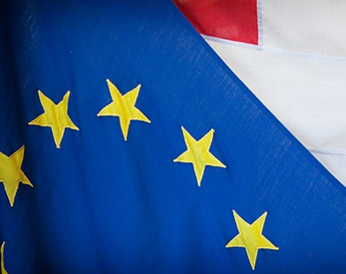
Dania w Europie 1972-1990
W 1973 roku Dania została członkiem Wspólnoty Europejskiej. Po wielu latach dobrej koniunktury kraj dotknął poważny kryzys ekonomiczny, który wpłynął na destabilizację sceny politycznej. W Folketingu pojawiły się nowe partie, a duńskie kobiety wywalczyły sobie większe prawa.

Slide 21
Początek XXI wieku i globalizacja
Na początku XXI wieku Dania należała do grona najbogatszych państw świata, jednocześnie aktywnie angażując się we współpracę międzynarodową. W Kopenhadze szczęśliwie zakończyły się negocjacje członkowskie 10 krajów z UE.

Slide 22
Smørrebrød
tradycyjna duńska potrawa, serwowana w postaci kanapek składających się zwykle z kromki ciemnego chleba zwanego rugbrød, często posmarowanego masłem, margaryną lub innym tłuszczem, pokrytego dodatkami w postaci sałatki, kurczaka, tuńczyka, mięsa wołowego, pomidora itp.

Slide 23
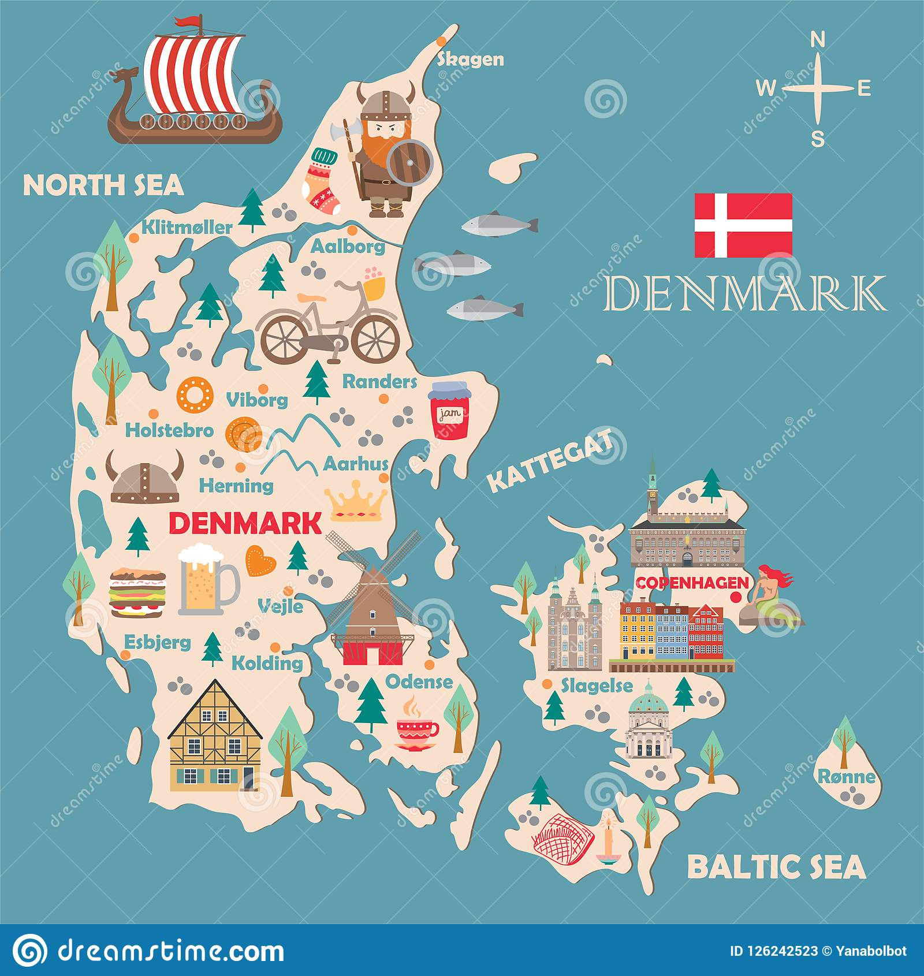
Dziękuję za uwagę
Bibliografia:
http://www.infodania.eu/
https://www.wikipedia.org/
https://www.parkmania.pl/

